Slide 1
2
5
2
المراجعة
الدرس 4
الدرس 3
الدرس 2
الدرس 1

Slide 2






أيقونات توجيهية
توجيهات الأستاذ (ة)
تعيين تلميذ للإجابة
المرور بين الصفوف
عرض فيديو
المرور إلى الشريحة الموالية بعد عرض الفيديو
العمل في ثنائيات

Slide 3

(ة)خاص بالأستاذ
برمجة الأسبوع الثاني
الدرس 2
الدرس 1
تنظيم ومعالجة البيانات (2)
تنظيم ومعالجة البيانات (1)
الدرس 4
الدرس 3
حل المسائل (البحث عن قيمة الجزء)
تنظيم ومعالجة البيانات (3)
مراجعة
مراجعة وتثبيت دروس الأسبوع)

Slide 4
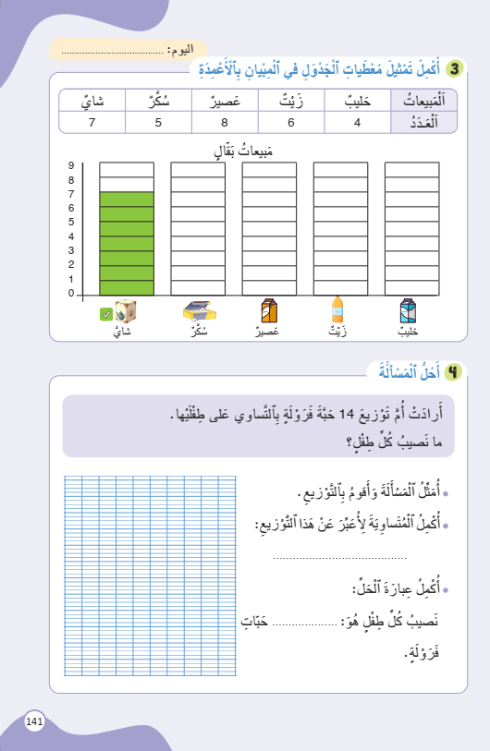
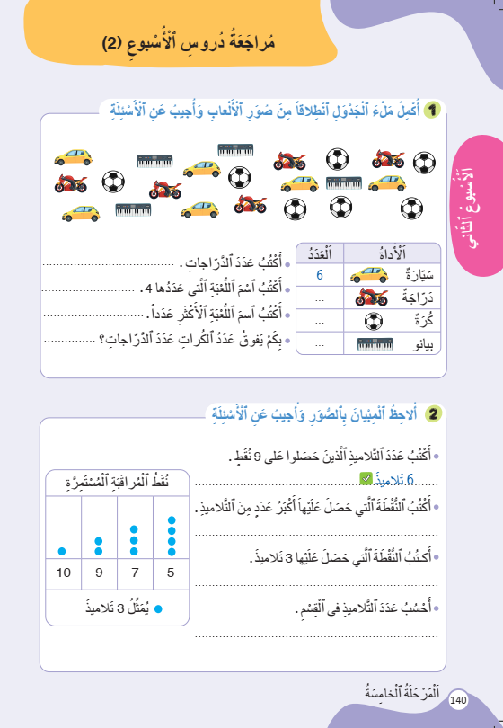
درس اليوم
(ة)خاص بالأستاذ
مراجعة دروس الأسبوع

Slide 5
تدابير حصة مراجعة الأسبوع
(ة)خاص بالأستاذ
مراجعة كل درس تتم عبر المراحل التالية :
رائز التحقق من الهدف الرئيسي للدرس
احتساب نسبة التحكم
أكبر من 80
أقل من 80
المرور مباشرة للتدرب على الكراسة
إعادة عرض شريط النمذجة
إنجاز نشاط مراجعة الدرس على الكراسة

Slide 6

(ة)خاص بالأستاذ
مراحل الدرس
1
افتتاح الدرس
1
5
1
2
  مراجعة الدرس 1
10
1
3
  مراجعة الدرس 2
10
1
4
  مراجعة الدرس 3
1
10
1
5
  مراجعة الدرس 4
18
1
6
اختتام الدرس
2

Slide 7
(ة)خاص بالأستاذ
عند نهاية الدرس
على الأقل 80% من المتعلمين سيكونون قادرين على:
تنظيم معطيات في جدول وقراءته؛
قراءة وتأويل معطيات في مبيان بالصور؛
تمثيل معطيات في مبيان بالأعمدة؛
حل مسائل وضعيات البحث عن قيمة الجزء بالتوزيع بالتساوي باستخدام تمثيلات؛

Slide 8

(ة)خاص بالأستاذ
افتتاح الدرس
1
تصحيح الواجب المنزلي
الحساب الذهني

Slide 9



    مرحباً يا أصدقاء. اليوم، سنراجع دروس الأسبوع.
Version provisoire pour la formation des enseignants

Slide 10
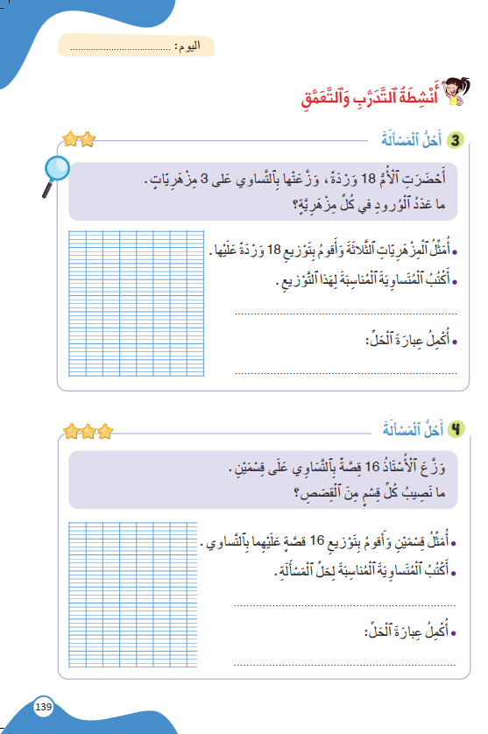
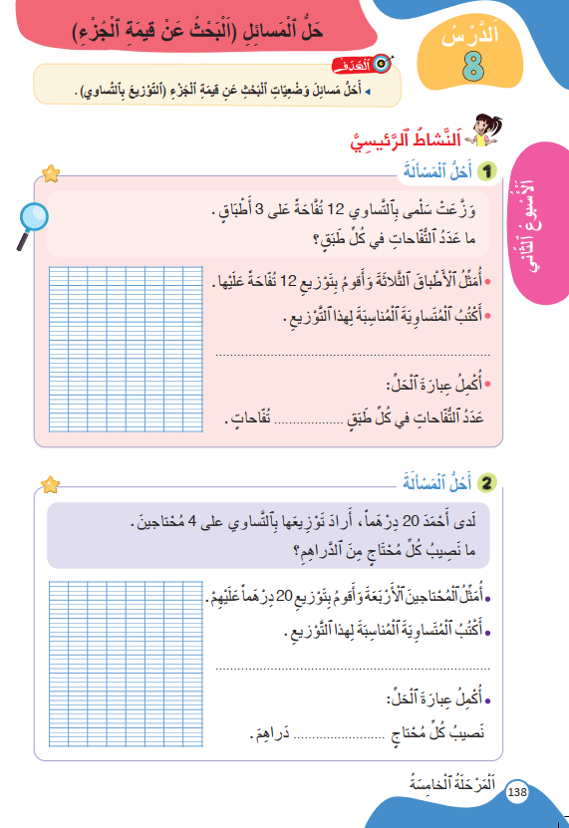
خذوا كراساتكم ص 139، سنصحح تمارين الواجب المنزلي.
Version provisoire pour la formation des enseignants
Version provisoire pour la formation des enseignants

Slide 11

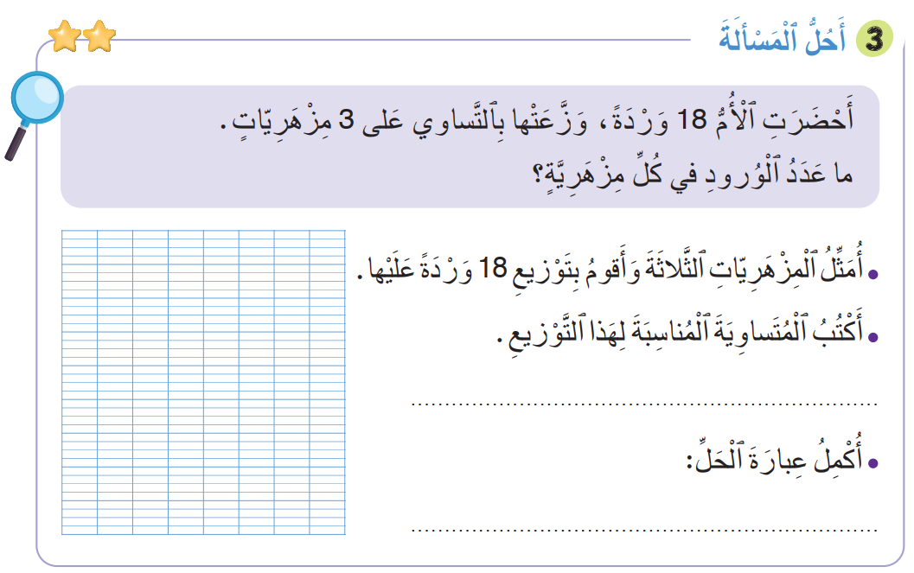
صححوا التمرين 3 لديكم دقيقتان.
2
18 = 3 x 6
عَدَدُ الْوُرودِ في كُلِّ مِزْهَرِيَّةٍ هُوَ: 6.

Slide 12
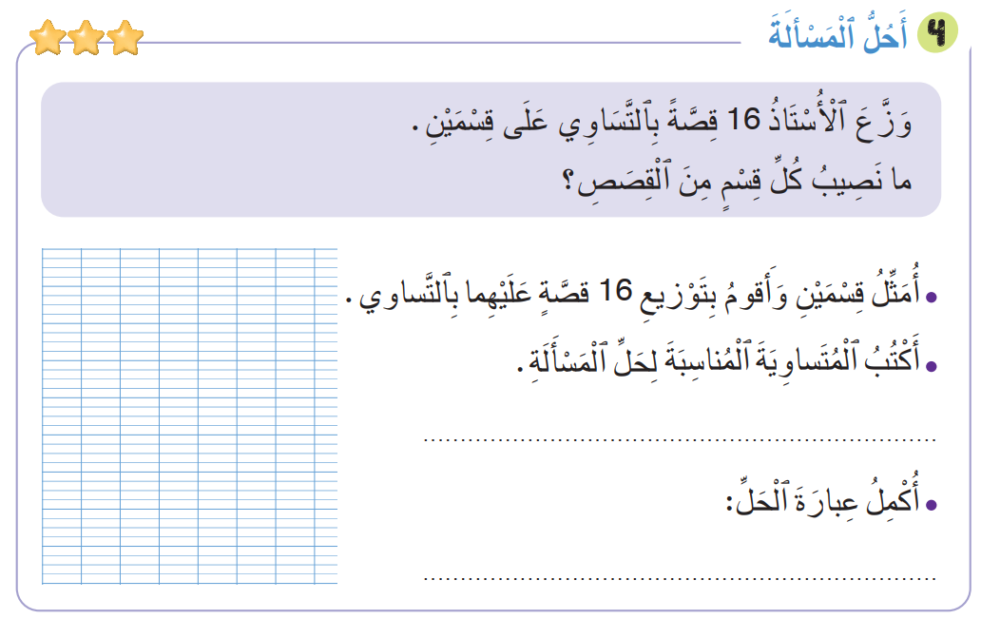
صححوا التمرين 4 لديكم دقيقتان.
2
16 = 2 x 8
نَصيبُ كُلِّ قِسْمٍ مِنَ الْقِصَصِ هُوَ: 8.

Slide 13
(ة)خاص بالأستاذ
افتتاح الدرس
1
تصحيح الواجب المنزلي
الحساب الذهني

Slide 14


سنبدأ بالحساب الذهني. خذوا دفاتر البحث.

Slide 15


لديكم دقيقة واحدة لإنجاز هذه العمليات. دوّنوا النتيجة فقط في دفاتركم كما في المثال.
A
5 x 3 = 15
مثالٌ :
A
15
اُكْتُبُوا فِي دَفاتِرِكُمْ:

Slide 16

عرض فيديو الحساب الذهني
4 x 6 = …..
7 x 5 = …..
3 x 9 = …..
8 x 2 = …..
6 + 5 = …..
8 + 8 = …..
7 - 0 = …..
13 - 7 = …..

Slide 17

صححوا. لديكم دقيقة واحدة
1
24
35
27
16
4 x 6 = …..
7 x 5 = …..
3 x 9 = …..
8 x 2 = …..
11
16
7
6
6 + 5 = …..
8 + 8 = …..
7 - 0 = …..
13 - 7 = …..

Slide 18
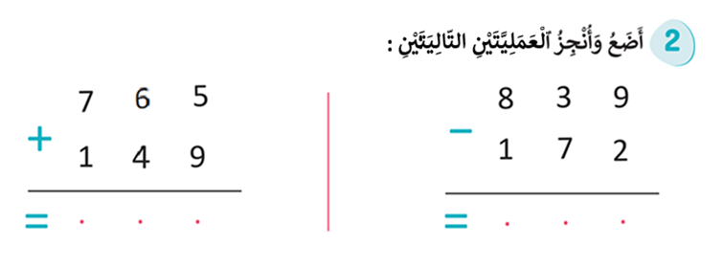
لديكم دقيقتان أنجزوا هاتين العمليتين على كراسات الحساب الذهني.
2

Slide 19
صححوا.
2
1
1
7
13
9 1 4
6 6 7

Slide 20
(ة)خاص بالأستاذ
  مراجعة الدرس 1
2
تنظيم معطيات في جدول وقراءته.

Slide 21

خذوا الألواح.

Slide 22
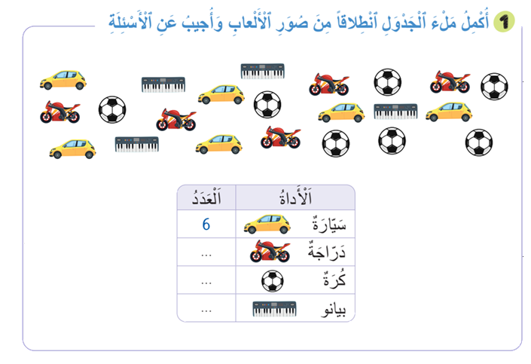
اكتبوا على الألواح عدد الدراجات الموجودة في الصورة.

Slide 23
ارفعوا الألواح.

Slide 24
صححوا.
5

Slide 25
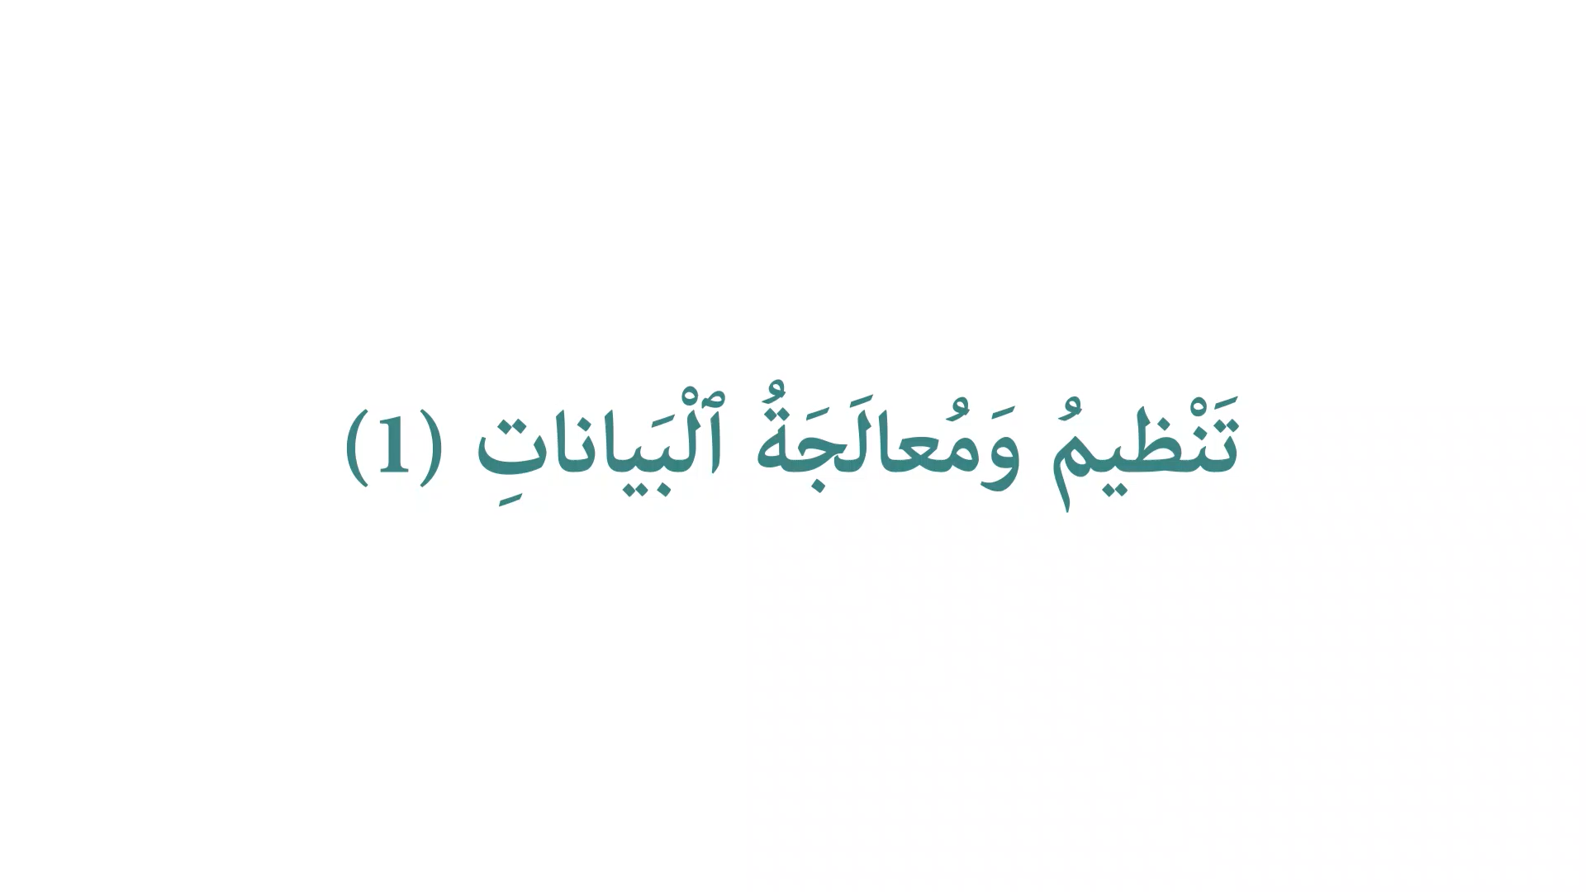
فيديو نمذجة الدرس 1

Slide 26
خذوا الكراسات ص 140. أكملوا إنجاز النشاط 1. لديكم 6 دقائق.
سأمر بين الصفوف لأقدم المساعدة إليكم وأدون ملاحظاتي في كراساتكم.
6
5

Slide 27
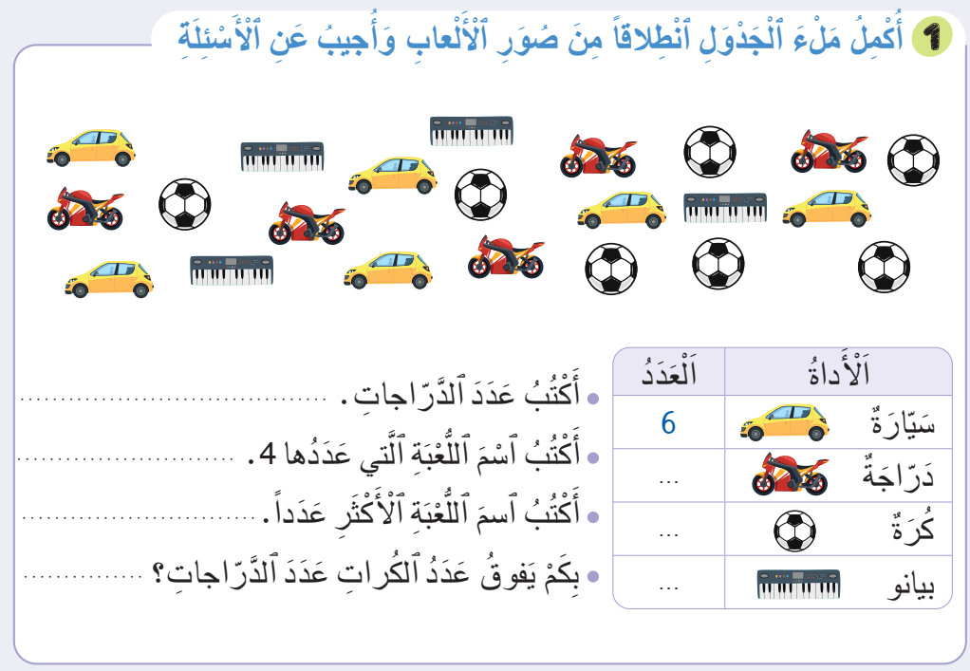
صححوا. لديكم دقيقة واحدة.
1
5
بيانو
5
كُرَةٌ
7
7 – 5 = 2
4

Slide 28
(ة)خاص بالأستاذ
  مراجعة الدرس 2
3
قراءة وتأويل معطيات في مبيان بالصور؛

Slide 29
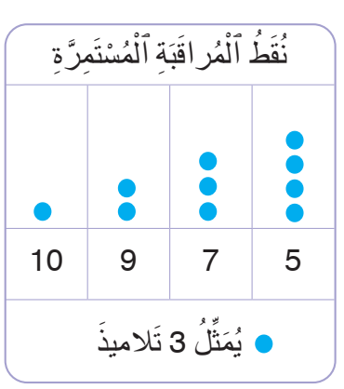
هذه نقط المراقبة المستمرة. اكتبوا على الألواح عدد التلاميذ الذين حصلوا على النقطة 7.
عَدَدُ التَّلاميذِ الَّذينَ حَصَلوا عَلى النُّقْطَةِ 7 هُوَ: .........

Slide 30
صححوا.
عَدَدُ التَّلاميذِ الَّذينَ حَصَلوا عَلى النُّقْطَةِ 7 هُوَ: 9 تَلاميذَ.

Slide 31
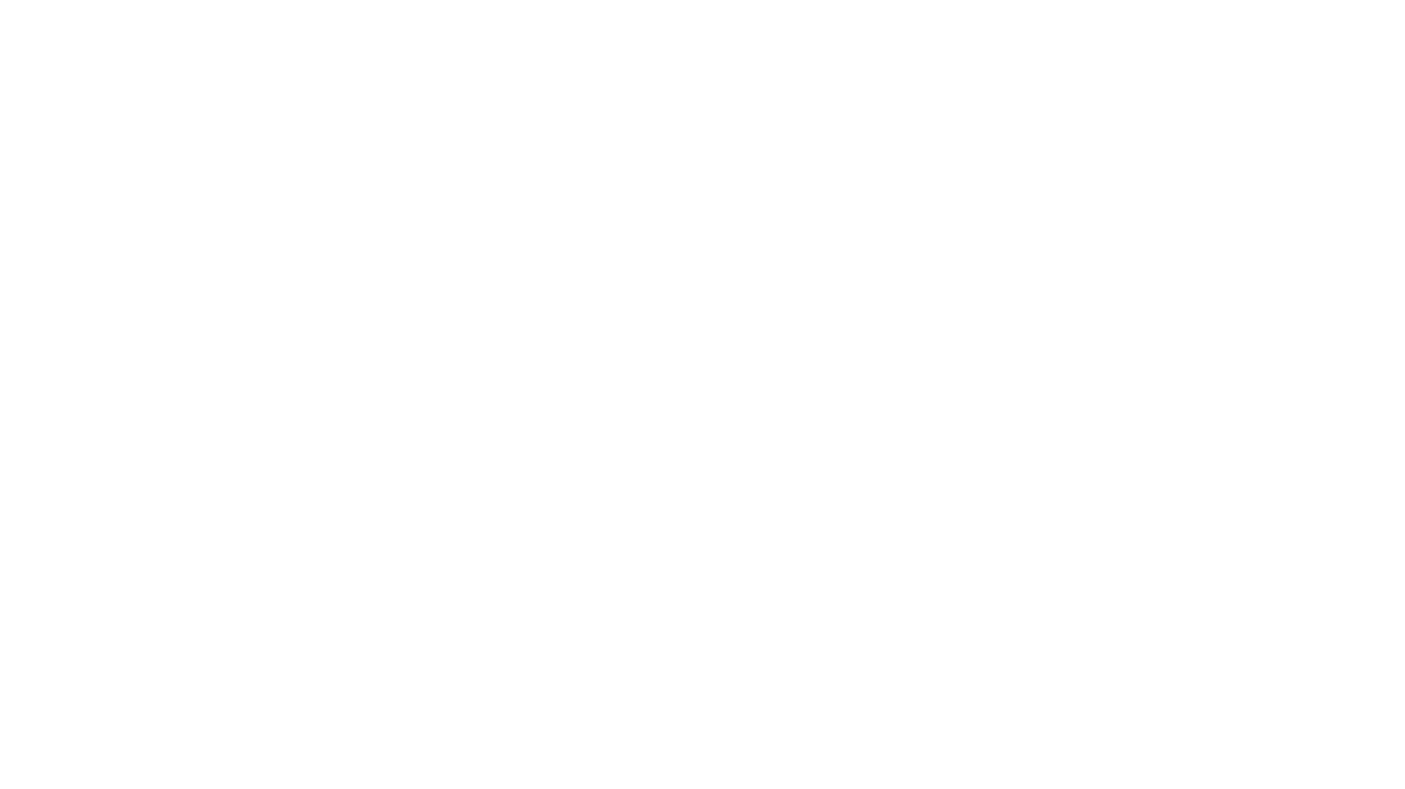
فيديو نمذجة الدرس 2

Slide 32
خذوا الكراسات ص 130. أنجزوا النشاط 2. لديكم 5 دقائق
5

Slide 33
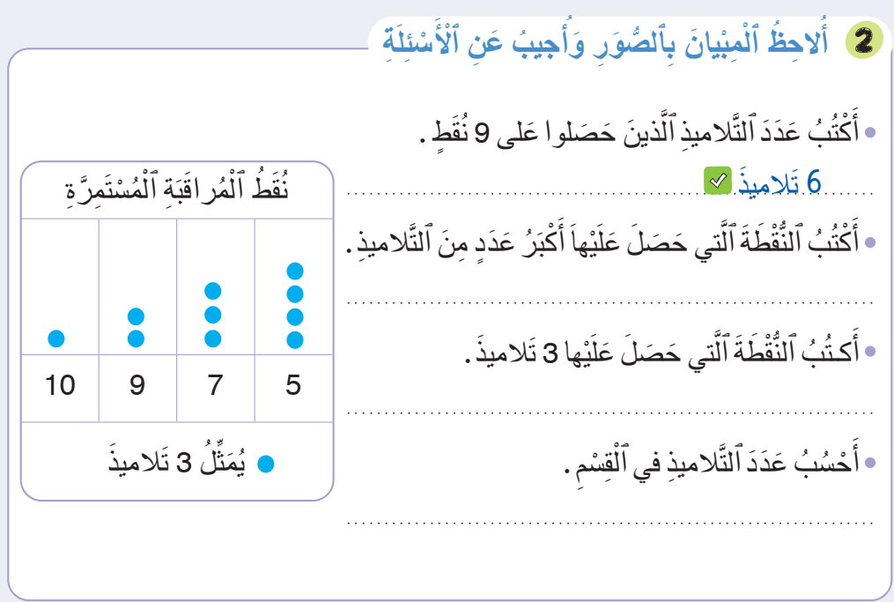
صححوا. لديكم دقيقة.
1
اَلنُّقْطَةُ 5
اَلنُّقْطَةُ 10
30 تِلْميذاً

Slide 34
(ة)خاص بالأستاذ
  مراجعة الدرس 3
3
تمثيل معطيات في مبيان بالأعمدة؛

Slide 35
خذوا الألواح.

Slide 36
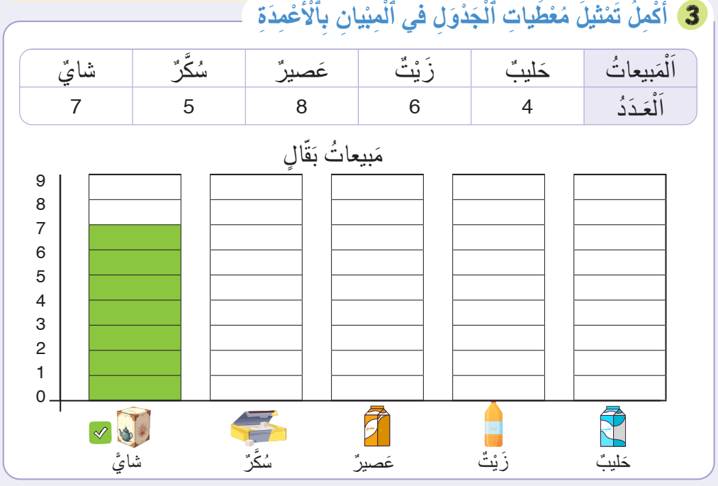
اكتبوا على الألواح عدد الخانات التي سيتم تلوينها في عمود السكر.

Slide 37
ارفعوا الألواح.

Slide 38
صححوا.
5 خاناتٍ

Slide 39
فيديو نمذجة الدرس 3

Slide 40

أنجزوا النشاط 3. لديكم 5 دقائق.
سأمر بين الصفوف لأقدم المساعدة إليكم وأدون ملاحظاتي في كراساتكم.
5

Slide 41
صححوا. لديكم دقيقة
1

Slide 42
(ة)خاص بالأستاذ
  مراجعة الدرس 4
4
حل المسائل البحث عن قيمة الجزء بالتوزيع بالتساوي باستخدام تمثيلات.

Slide 43
خذوا الألواح.

Slide 44
انتبهوا، سأقرأ المسألة ويقرأها بعدي تلميذان منكم.
في الْمِقْلَمَةِ 12 قَلَماً، يُرِيدُ الْأُسْتاذُ تَوْزِيعَهَا بِالتَّسَاوِي عَلَى 4 تَلَامِيذَ. كَمْ قَلَمًا يَنَالُ كُلُّ تِلْمِيذٍ؟

Slide 45
مثلوا التلاميذ بدوائر وقوموا بتوزيع 12 قلما بالتساوي.
في الْمِقْلَمَةِ 12 قَلَماً، يُرِيدُ الْأُسْتاذُ تَوْزِيعَهَا بِالتَّسَاوِي عَلَى 4 تَلَامِيذَ. كَمْ قَلَمًا يَنَالُ كُلُّ تِلْمِيذٍ؟

Slide 46
ارفعوا الألواح.

Slide 47
صححوا. من يشرح لنا كيف توصل إلى الجواب؟
في الْمِقْلَمَةِ 12 قَلَماً، يُرِيدُ الْأُسْتاذُ تَوْزِيعَهَا بِالتَّسَاوِي عَلَى 4 تَلَامِيذَ. كَمْ قَلَمًا يَنَالُ كُلُّ تِلْمِيذٍ؟

Slide 48
اكتبوا متساوية وعبارة الحل.
..........................................
سَيَنالُ كُلُّ تِلْميذٍ ...... أَقْلامٍ.

Slide 49
ارفعوا الألواح.

Slide 50
صححوا.
12 = 3 x 4
سَيَنالُ كُلُّ تِلْميذٍ 4 أَقْلامٍ.

Slide 51
فيديو نمذجة الدرس 4

Slide 52
خذوا النشاط 4.
سأقرأ المسألة ويقرأها بعدي اثنان منكم.

Slide 53
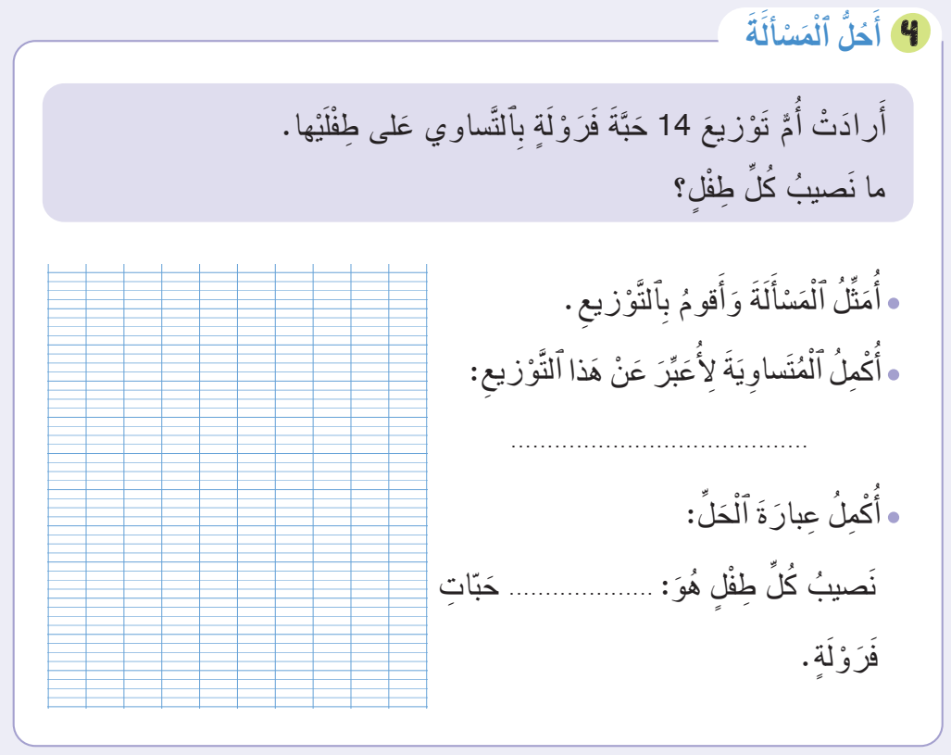
أنجزوا النشاط. لديكم 8 دقائق.
8

Slide 54
صححوا.
8
14 = 2 x 7
7

Slide 55
(ة)خاص بالأستاذ
اختتام الدرس
5

Slide 56
اختتام الدرس
6
إلى اللقاء. في الحصة القادمة.

Slide 57

(ة)خاص بالأستاذ
بناء على إنجازات المتعلمين خلال أنشطة المراجعة
ما تقديرك لنسب التحكم في أهداف الأسبوع؟
تسجل النسب على صفحة اليوم من مذكرة الأستاذ.

